Slide 1
ΑΝΑΤΟΜΙΑ 2
ΝΕΥΡΙΚΟ ΚΥΤΤΑΡΟ

Slide 2
ΝΕΥΡΙΚΟΣ ΙΣΤΟΣ
Προέρχεται από το εξώδερμα
1. Νευρικά κύτταρα-όταν ωριμάσουν, δε διαρούνται
2. κύτταρα νευρογλοίας
Τα αγγεία και οι μήνιγγες είναι μεσοδερματικής προέλευσης.

Slide 3
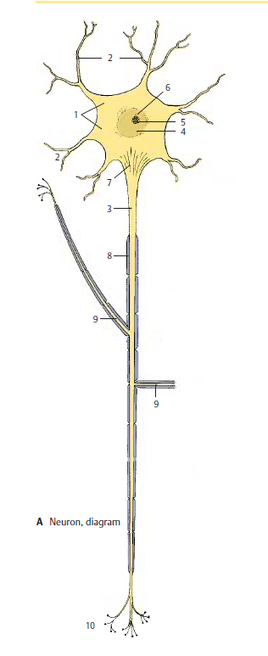
Κυτταρικό σώμα-τροφικό κέντρο-περικάρυο
Δενδρίτες
Άξονας
Πυρήνας
χρωματίνη
Σωμάτιο barr (X χρωμόσωμα)
Εκφυτικός κώνος-έναρξη νευρικής ώσης
Μυελώδες έλυτρο
Παράπλευροι κλάδοι
Τελικά δενδρύλια-τελικά κομβία

Slide 4
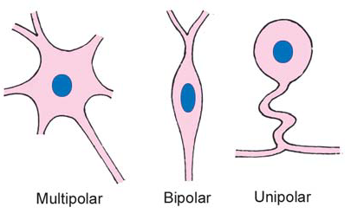
ΝΕΥΡΑΞΟΝΕΣ
Μεγάλοι άξονες (έως 1 μέτρο): Golgi type 1 neurons
Βραχείς νευράξονες: Golgi type 2 neurons (ανασταλτικοί)
Διαφέρουν στη διάμετρο και πάχος μυελίνης
ΔΕΝΔΡΙΤΕΣ
Διαφέρουν στο πλήθος, στο μήκος και στον αριθμό διακλαδώσεων
Η περιοχή που καλύπτουν ονομάζεται δενδριτικό πεδίο.

Slide 5
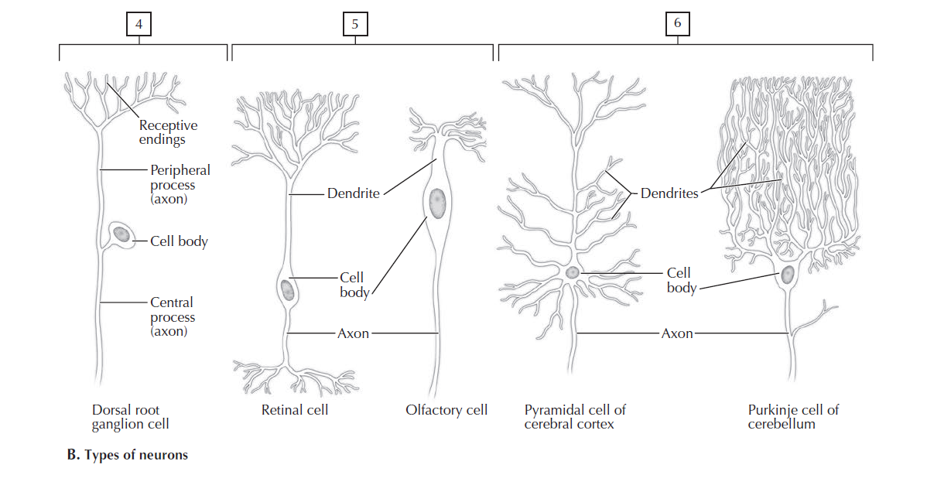

Slide 6
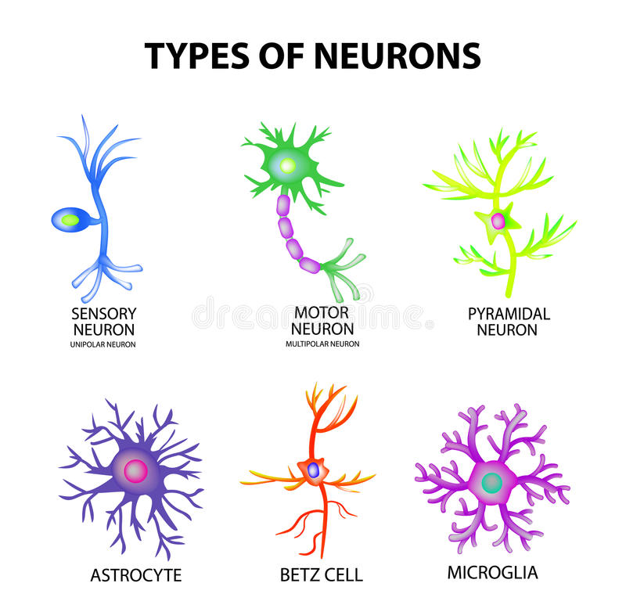

Slide 7
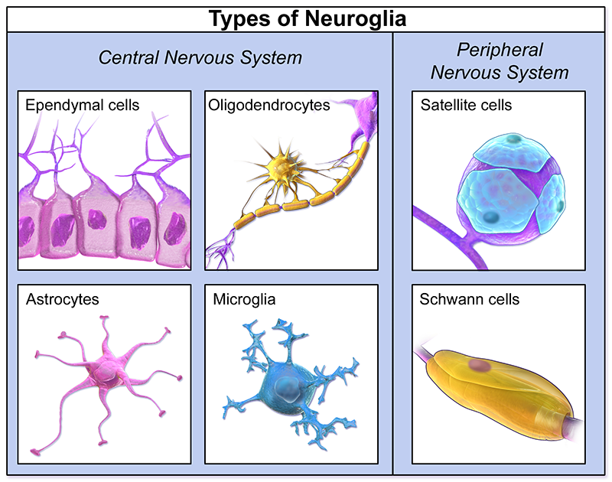

Slide 8
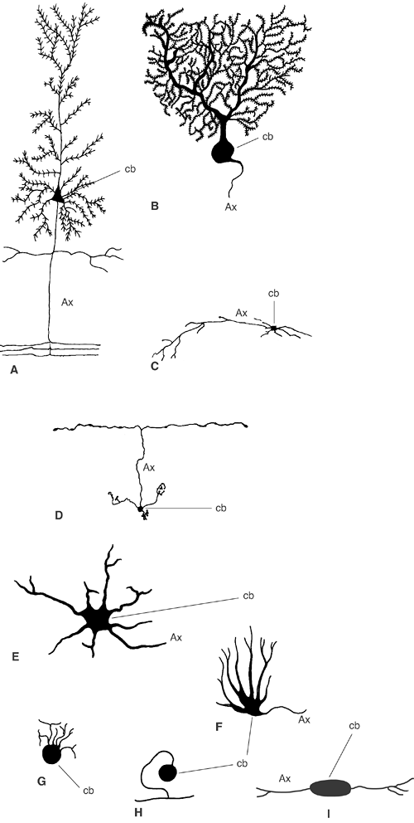
A. Pyramidal neuron.
B. Flaskshaped Purkinje neuron.
C. Stellate neuron.
D. Granular neuron.
E. Multipolar anterior horn neuron.
F. Multipolar sympathetic ganglion neuron.
G. Multipolar parasympathetic ganglion neuron. H. Pseudounipolar dorsal root ganglion neuron.
Ι. Bipolar neuron.
cb, cell body; Ax, axon.

Slide 9
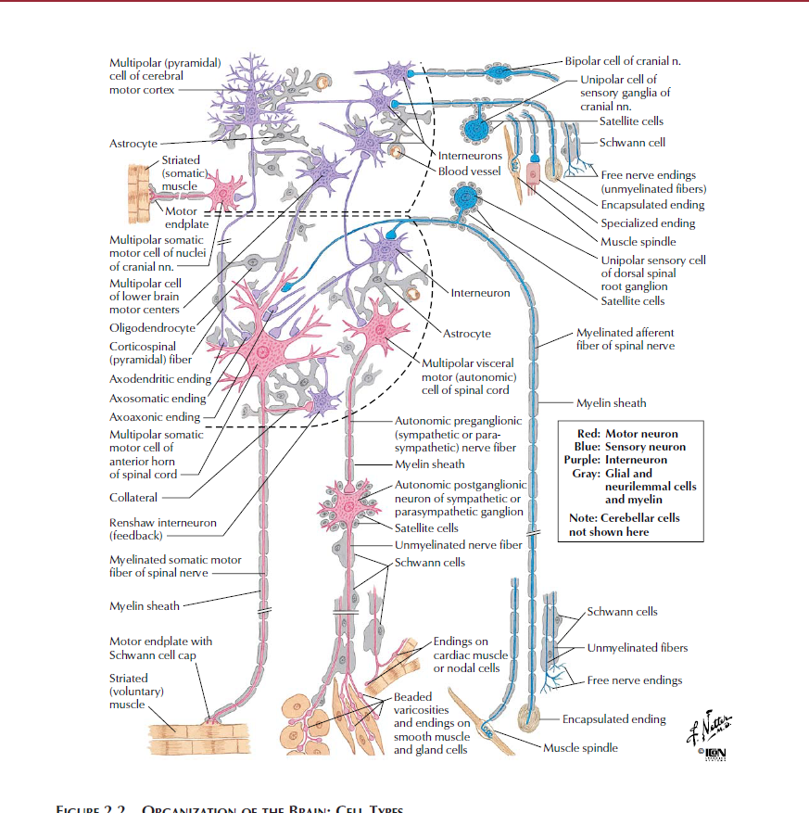

Slide 10
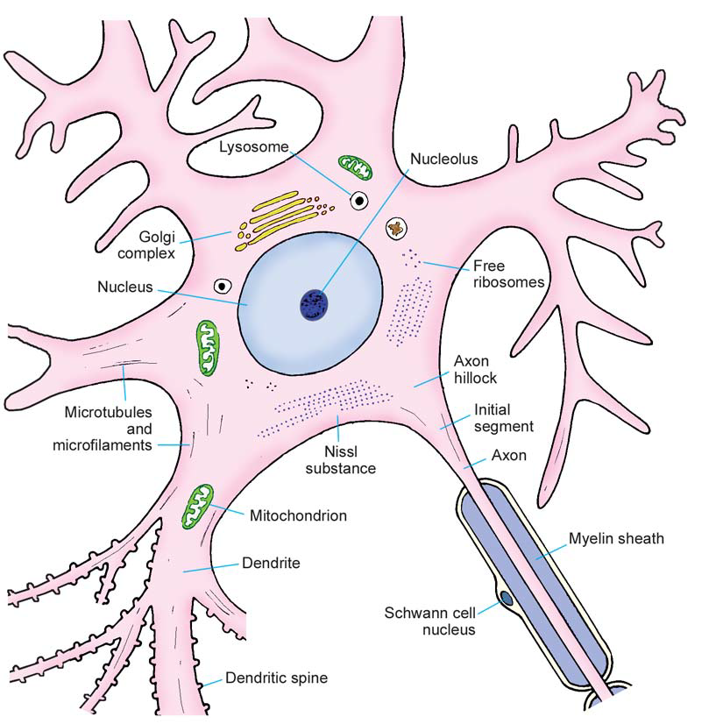
Μεγάλος κεντρικός πυρήνας
Πολλά μιτοχόνδρια
Λυσοσώματα
Σ. Golgi
Σωμάτια Nissl (μόνο σε νευρώνες)
Αδρό ενδοπλασματικό δίκτυο-
Πρωτεϊνοσύνθεση
Κεντριόλια
ΝευροΙνίδια: μιροϊνίδια
μικροσωληνίσκοι

Slide 11
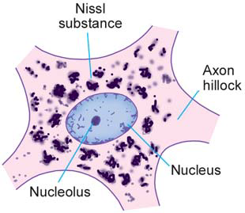
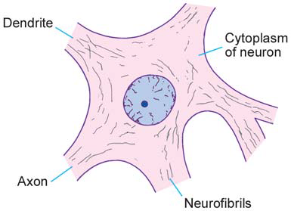


Σε κάποια κύτταρα τα σ. Nissl είναι πολλά και σχηματίζουν σωρούς
ενώ σε άλλα λιγότερα και ομοιόμορφα κατανεμημένα.

Slide 12
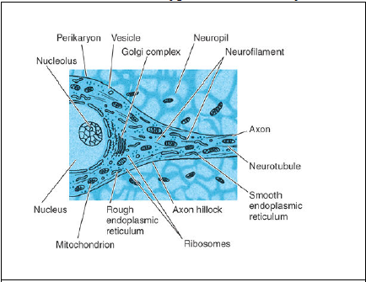

Slide 13
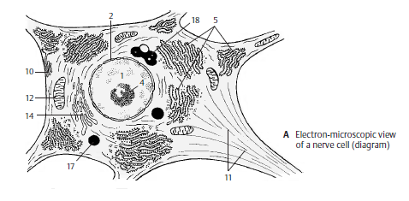
Πυρήνας
Διπλή πυρηνική μεμβράνη
Πυρηνικοί πόροι
Πυρήνιο (Pr, RNA)
Αδρό ενδ. Δίκτυο-σ. Nissl ριβοσώματα ελεύθερα μεταξύ δεξαμενών
(δομικός μεταβολισμός vs εκκριτικός)
10. Περιφερικές δεξαμενές (κοντά σε τελικά κομβία
11. νευροϊνίδια-νευροσωληνίσκοι: στους άξονες παράλληλες δεσμίδες
(μεταφέρουν μεταβολίτες)
17 λυσοσώματα

Slide 14
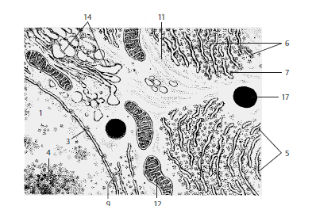
1.Πυρήνας
3. Πυρηνικός πόρος
4. Πυρήνιο
5. 6. Αδρό ενδ. δίκτυο (Nissl)
7. Ριβοσώματα
11. νευροϊνίδια-νευροσωληνίσκοι
12. μιτοχόνδρια
14. Σ. Golgi

Slide 15
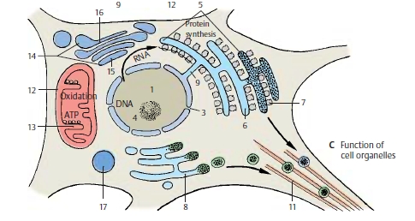
5,6,7: αδρό ενδ. δίκτυο
12.Μιτοχόνδρια: διπλή μεμβράνη, ακρολοφίες, ένζυμα.
Μεταβάλλουν το σχήμα τους: βραχέα και παχιά στο περικάρυο,
Μακρά και λεπτά στους δενδρίτες και νευράξονες
14 Golgi: σύνθεση και συσκευασία εκκριτικών ουσιών και μεμβρανών.15. αναγεννητική16 εκκριτική πλευρά
8. Λείο ενδ. Δίκτυο
11 ν.ινίδια, ν. σωληνίσκοι
17. λυσοσώματα

Slide 16
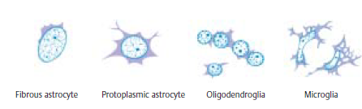
ΝΕΥΡΟΓΛΟΙΑ
Εξωδερματική προέλευση. Έχει λειτουργία συνδετικού ιστού: μηχανική υποστήριξη,
ανταλλαγή μεταβολιτών, καταβολισμός, σχηματισμός ουλής.

Slide 17
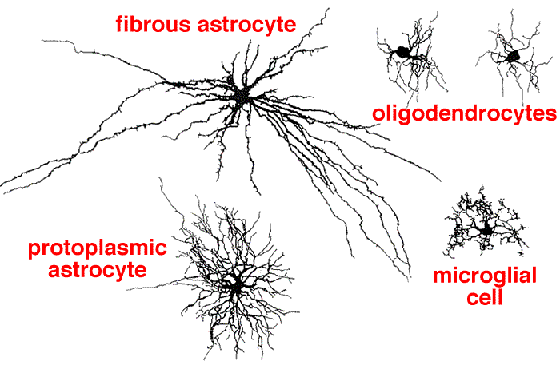

Slide 18
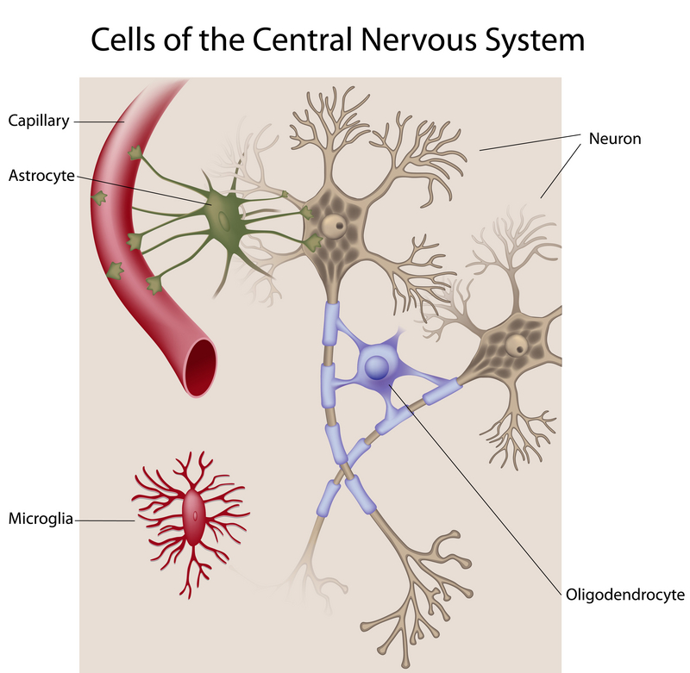

Slide 19
ΑΣΤΡΟΚΥΤΤΑΡΑ
1.Περιέχουν ινίδια γλοίας στο σώμα και αποφυάδες-σχηματίζουν ουλές μετά από τραυματισμό
glial fibrillary acidic protein (GFAP)
2. Σχηματίζουν τρισδιάστατο υποστηρικτικό σκελετό.
3. Στην εξωτερική επιφάνεια παχύνεται –έξω αφοριστικός νευρογλοιακός υμένας-
όριο εξωδερμικού ιστού και ιστού μηνίγγων glia limitans
4. Αποφυάδες προς τα αγγεία (ΑΕΦ) perivascular end feet or footplates
5. Εσωτερικό περιβάλλον-απορροφούν ιόντα Κ και CO2 (pH)
6. Περιβάλλουν συνάψεις και τις απομονώνουν-απορροφούν νδ.
7. Οδηγούν νευρωνική μετανάστευση κατά την ανάπτυξη radial glia

Slide 20
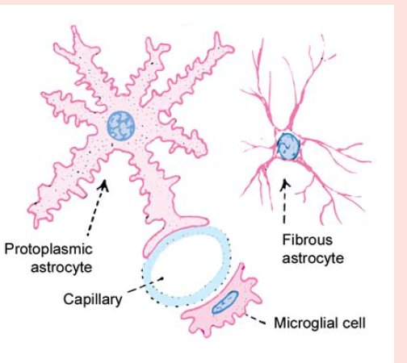
Πρωτοπλασματικά αστροκύτταρα
Λίγες αποφυάδες, φαιά ουσία
Ινώδη αστροκύτταρα.
Πολλές αποφυάδες, λευκή ουσία
1 μεγάλος ωοειδής κεντρικός πυρήνας

Slide 21
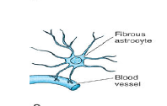
Ινώδη αστροκύτταρα: ΛΕΥΚΗ ΟΥΣΙΑ
λεπτές αποφυάδες, που καταλήγουν σε διογκώσεις
(τοίχωμα αγγείων)
Συνεχές γλοιακό κάλυμμα.
Περιέχου ινίδια που εκτείνονται σε όλο το κύτταρο.
Μεταφορά μεταβολιτών, επιδιόρθωση ζημιών

Slide 22
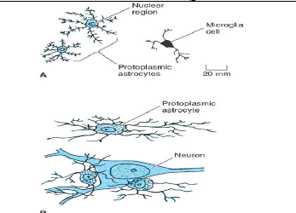
Πρωτοπλασματικά αστροκύτταρα: ΦΑΙΑ ΟΥΣΙΑ
παχειές και πολλές διακλαδώσεις,
Σε στενή σχέση με νευρώνες, ¨δορυφόρα κύτταρα»,
άγνωστη λειτουργία, (μεταβολική)

Slide 23
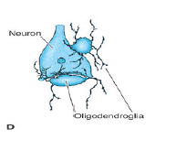
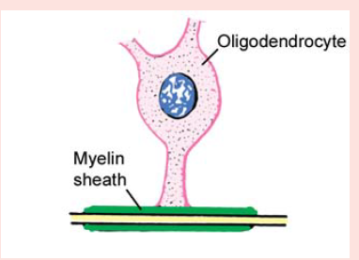
Ολιγοδενδροκύτταρα: λίγες αποφυάδες με σπάνιες διακλαδώσεις μικρός πυρήνας
ΦΑΙΑ ΟΥΣΙΑ: συνοδεύουν νευρώνες (Δορυφόρα κύτταρα, όπως πρωτοπλασματικά αστροκύτταρα)
ΛΕΥΚΗ ΟΥΣΙΑ: κατά σειρές μεταξύ νευρικών Ινών (μεσοδεσμική γλοία)
ΠΑΡΑΓΟΥΝ ΚΑΙ ΣΥΝΤΗΡΟΥΝ ΕΛΥΤΡΑ ΜΥΕΛΙΝΗΣ
Κυτταρικά σώματα συστέλλονται και διευρύνονται in vitro.
Πολλά μιτοχόνδρια, μικροσωληνίσκοι, ριβοσώματα, όχι μικροϊνίδια

Slide 24
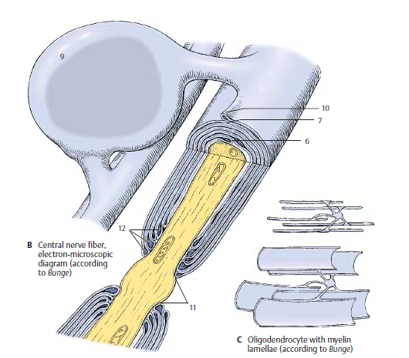
Ένα ολιγοδκ παράγει έλυτρα
σε αρκετούς άξονες, ενώνοντας
πρωτοπλαματικά μεσοκομβικά διαστήματα
11. Κόμβος Ranvier, γυμνός από μυελίνη

Slide 25
ΜΙΚΡΟΓΛΟΙΑΚΑ ΚΥΤΤΑΡΑ
(μεσοδερματικής προέλευσης? Από μακροφάγα?)
Ωοειδή κύτταρα, ραβδόμορφοι πυρήνες, βραχείες, παχιές, πολυδιακλαδιζόμενες αποφυάδες.
Αμοιβαδοειδή κινητικότητα.-κινούνται μεταξύ αποφυάδων αστροκυττάρ4ων που είναι ακίνητα
Φαγοκυτταρώνουν νεκρωμένο υλικό, δρουν ως εκκαθαριστικά κύτταρα.
Μεταναστεύουν στον εγκέφαλο την 9^{η} μέρα από το περιφερικό αίμα.
Ποικίλο σχήμα.
Απαντούν σε εσωτερικές και εξωτερικές απειλές.

Slide 26
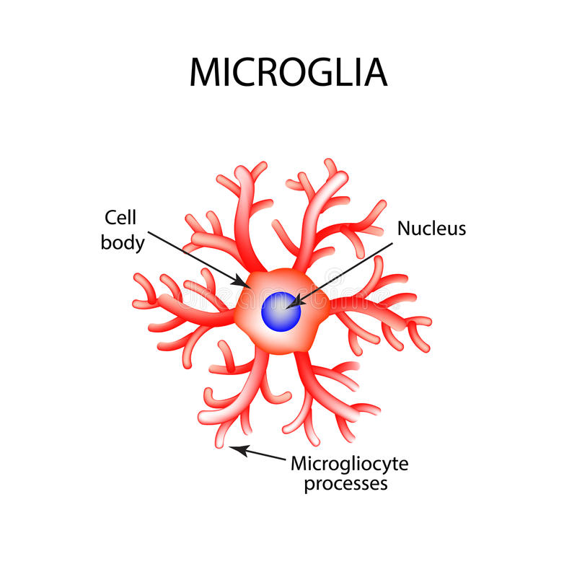

Slide 27
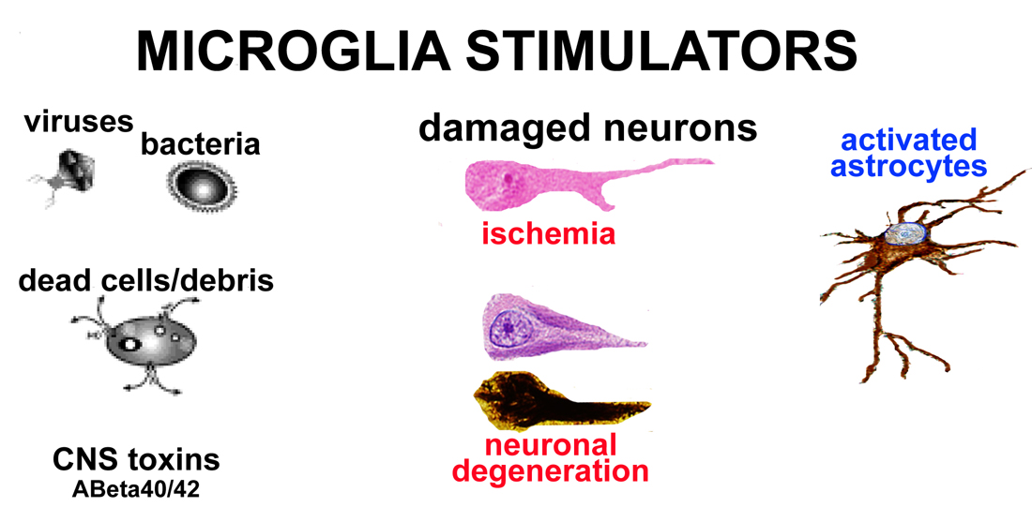

Slide 28
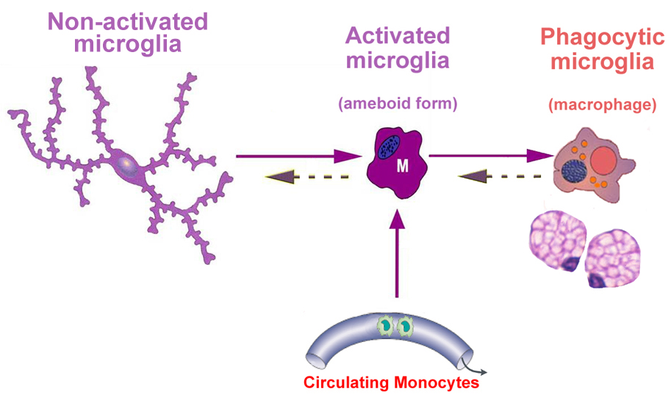

Slide 29
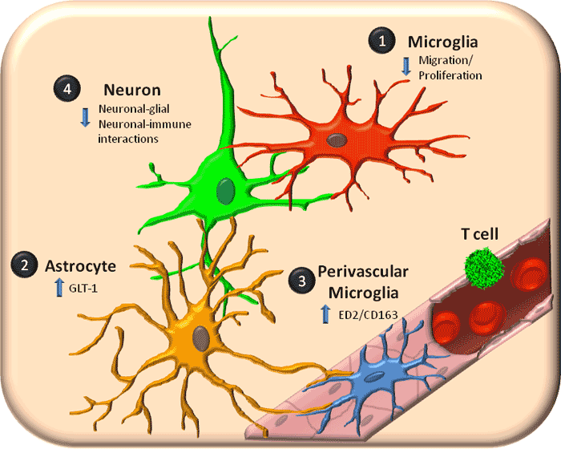
«τρώνε» περιττές συνάψεις, «τρώνε» υπερμεγέθεις νευρώνες, νευρώνες που αποπίπτουν
Διεγείρουν νευρώνες να σχηματίσουν συνάψεις και οδηγούν μακρές ίνες
Ενεργά σε νόσους (AD, MS)

Slide 30
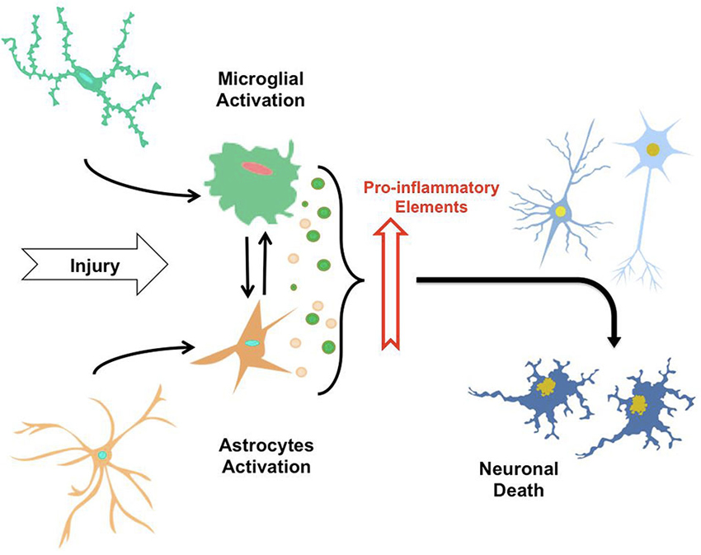

Slide 31
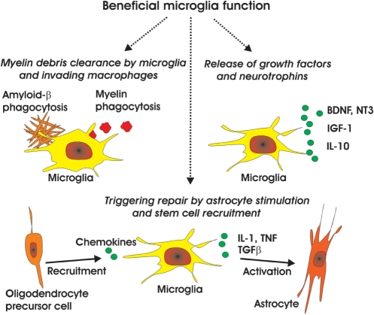

Slide 32
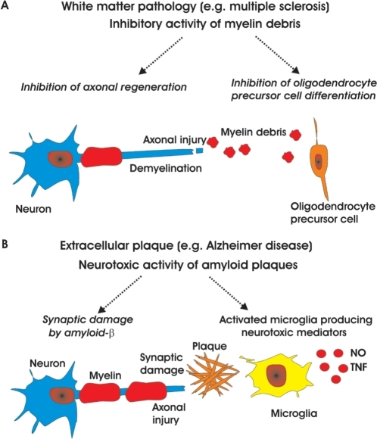

Slide 33
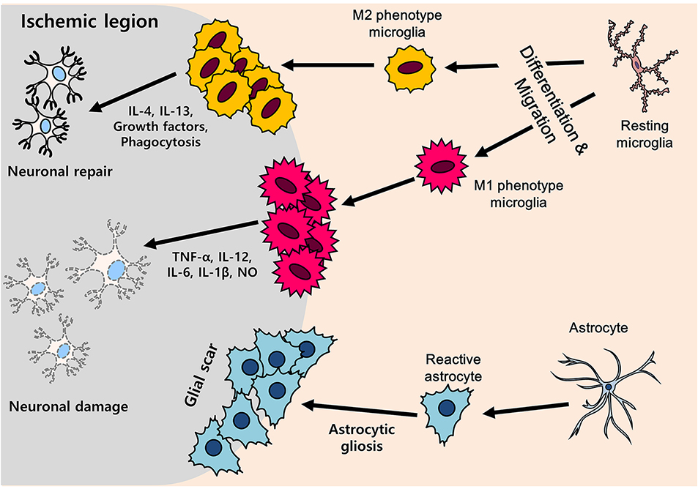

Slide 34
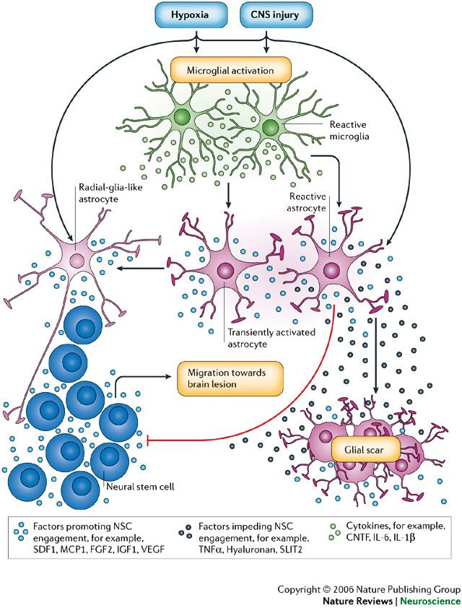

Slide 35
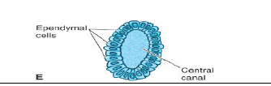
ΕΠΕΝΔΥΜΑΤΙΚΑ ΚΥΤΤΑΡΑ
Επενδύουν τον κεντρικό σωλήνα ΝΜ και τις κοιλίες του εγκεφάλου.
Κυβοειδή ή σωληνωτά. Περιέχουν μιτοχόνδρια, Golgi,κοκκία. Παράγουν ΕΝΥ

Slide 36
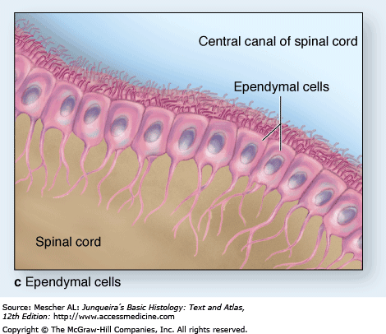

Slide 37
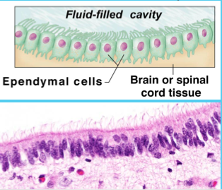

Slide 38
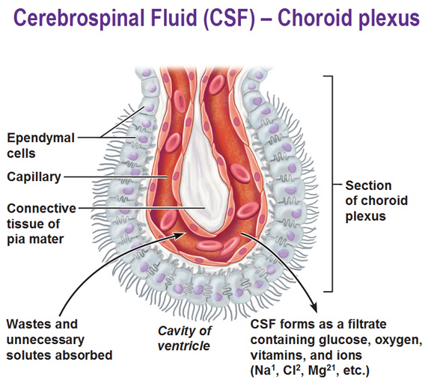

Slide 39
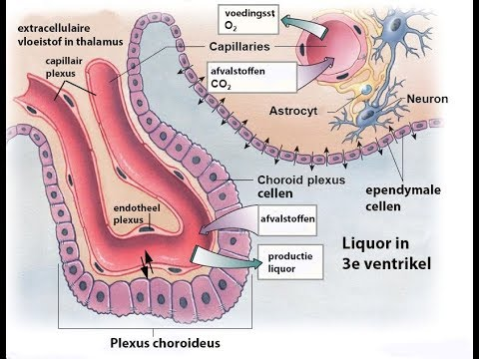

Slide 40
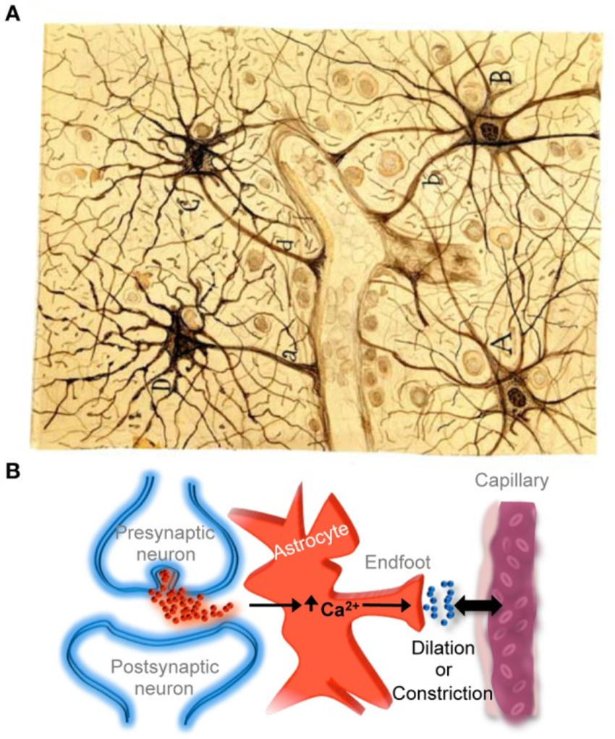

Slide 41
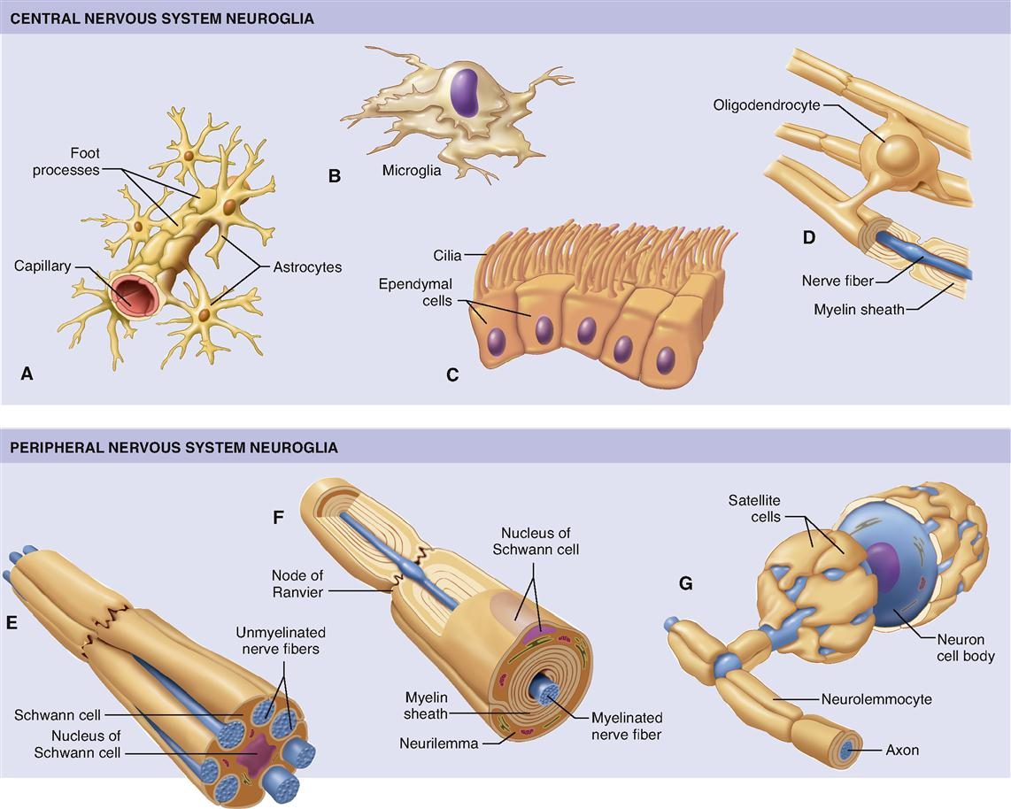

Slide 42
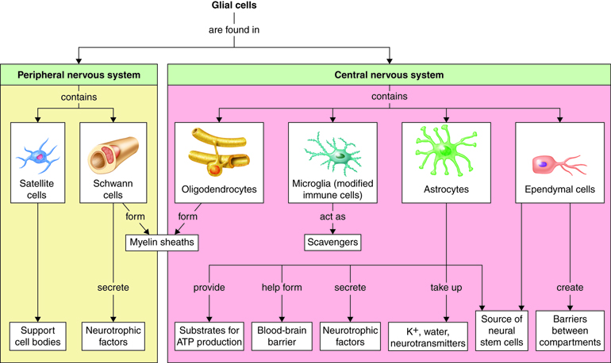

Slide 43
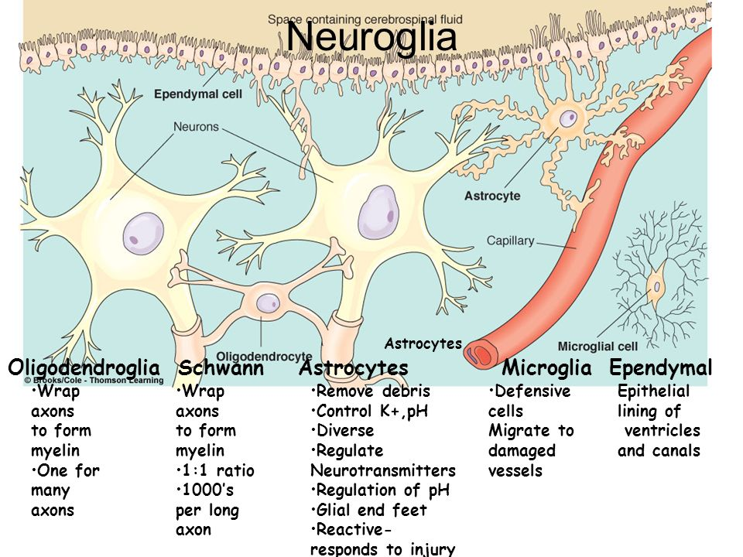

Slide 44
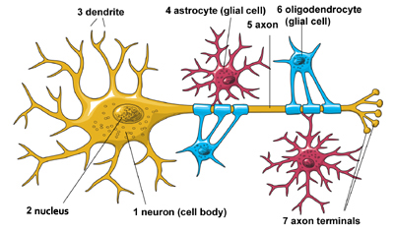

Slide 45
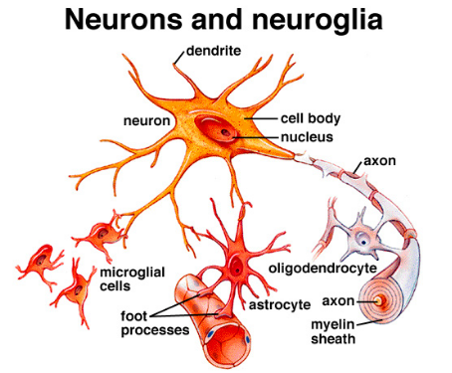

Slide 46
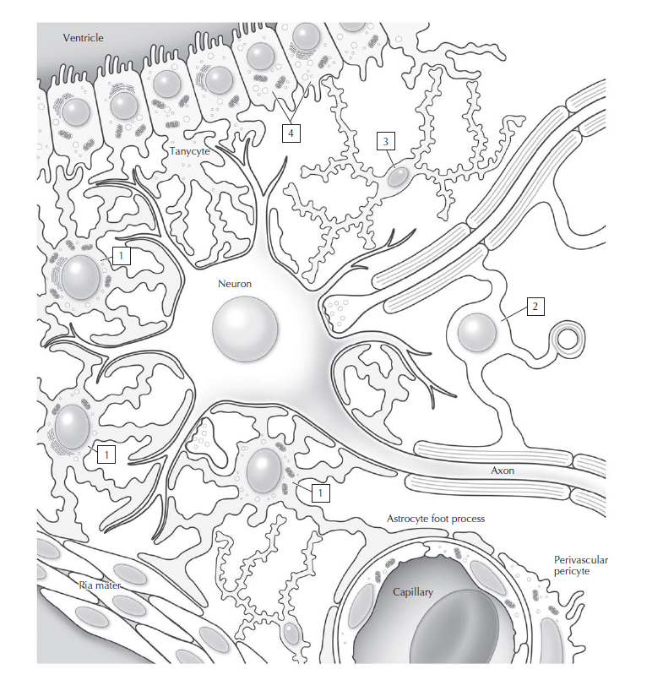

Slide 47
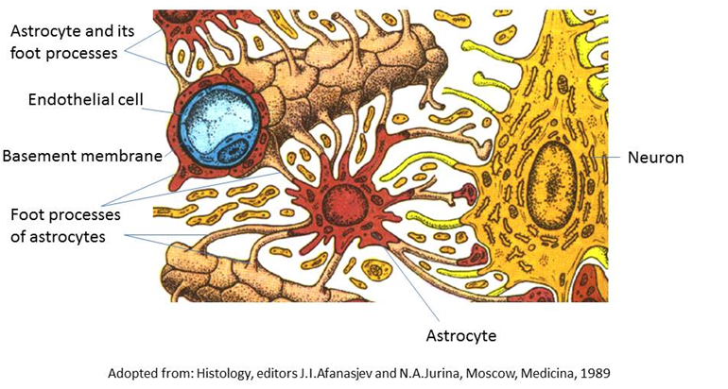

Slide 48
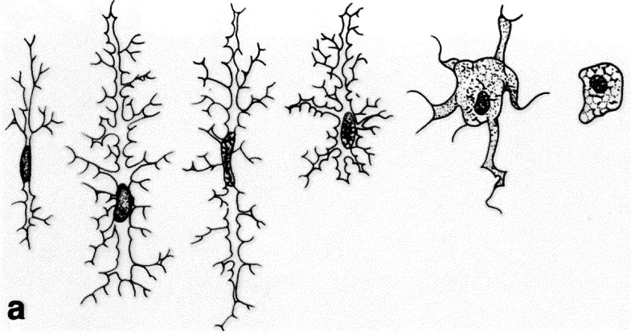

Slide 49
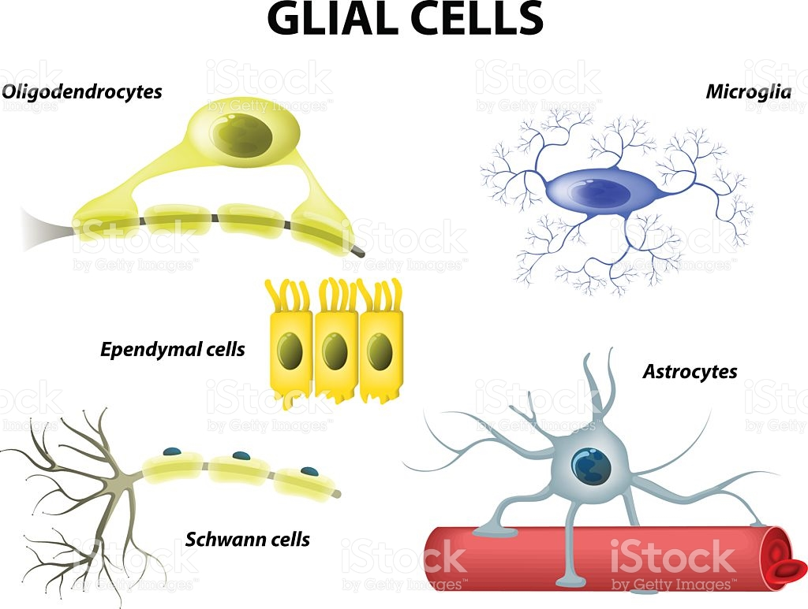

Slide 50
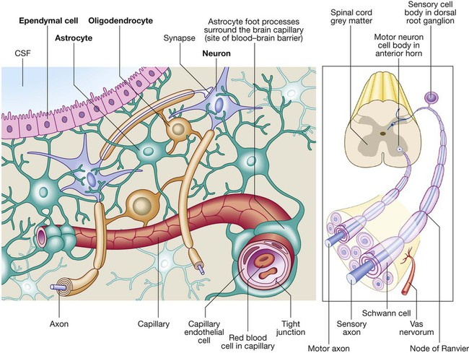

Slide 51
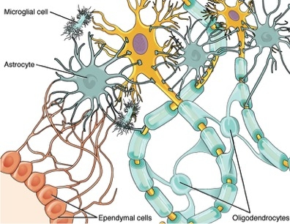

Slide 52
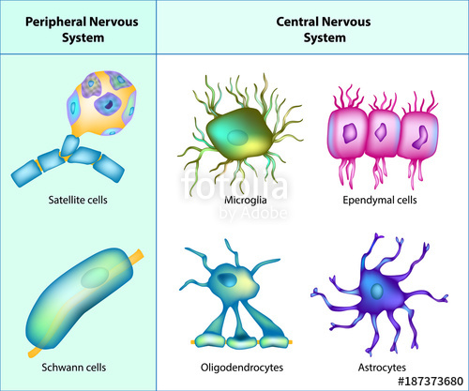

Slide 53


Slide 54


Slide 55


Slide 56

Το μυελώδες έλυτρο περιφερικής ίνας περιβάλλεται από το κυτταρόπλασμα κ. Schwann (1)

